Slide 1

Нативные всплывающие окна с Popover API
/ Я 💛 Фронтенд 2025
Разберёмся, когда для всплывающих окон достаточно только HTML, а когда будем жить по старинке
Егор Левченко
Разработчик добра, Дока

Slide 2

Кто я?
Егор Левченко
Разработчик добра Редакция Доки
Помогаю новичкам в Доке и вебе с open-source
Помогаю редакции со стримами, чатами и пространством на GitHub
Верстаю эти ваши интерфейсы

Slide 3
Содержание
01
Всплывающие окна. Что это и чего мы от них ждём?
06
Как использовать на практике?
02
Как мы жили до Popover API?
07
У моих клиентов старые браузеры
03
Как начать работать без или почти без JS?
08
Что же выбрать?
04
Диалог, поповер, тултип — а есть ли разница?
09
Что мы узнали?
05
Проблемы безопасности Popover API
Notes:
4. ВАРИАНТЫ РЕАЛИЗАЦИИ ВСЛЫВАЮЩИХ ОКОН

Slide 4
Всплывающие окна
01
Что это и чего мы от них ждём?

Slide 5
Всплывающие окна — часть повседневности

Slide 6
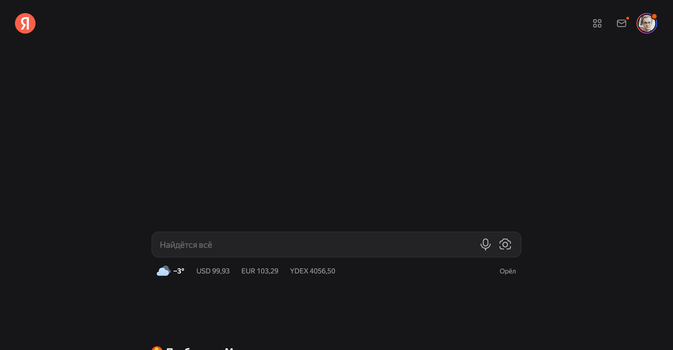
Главная Яндекса

Slide 7
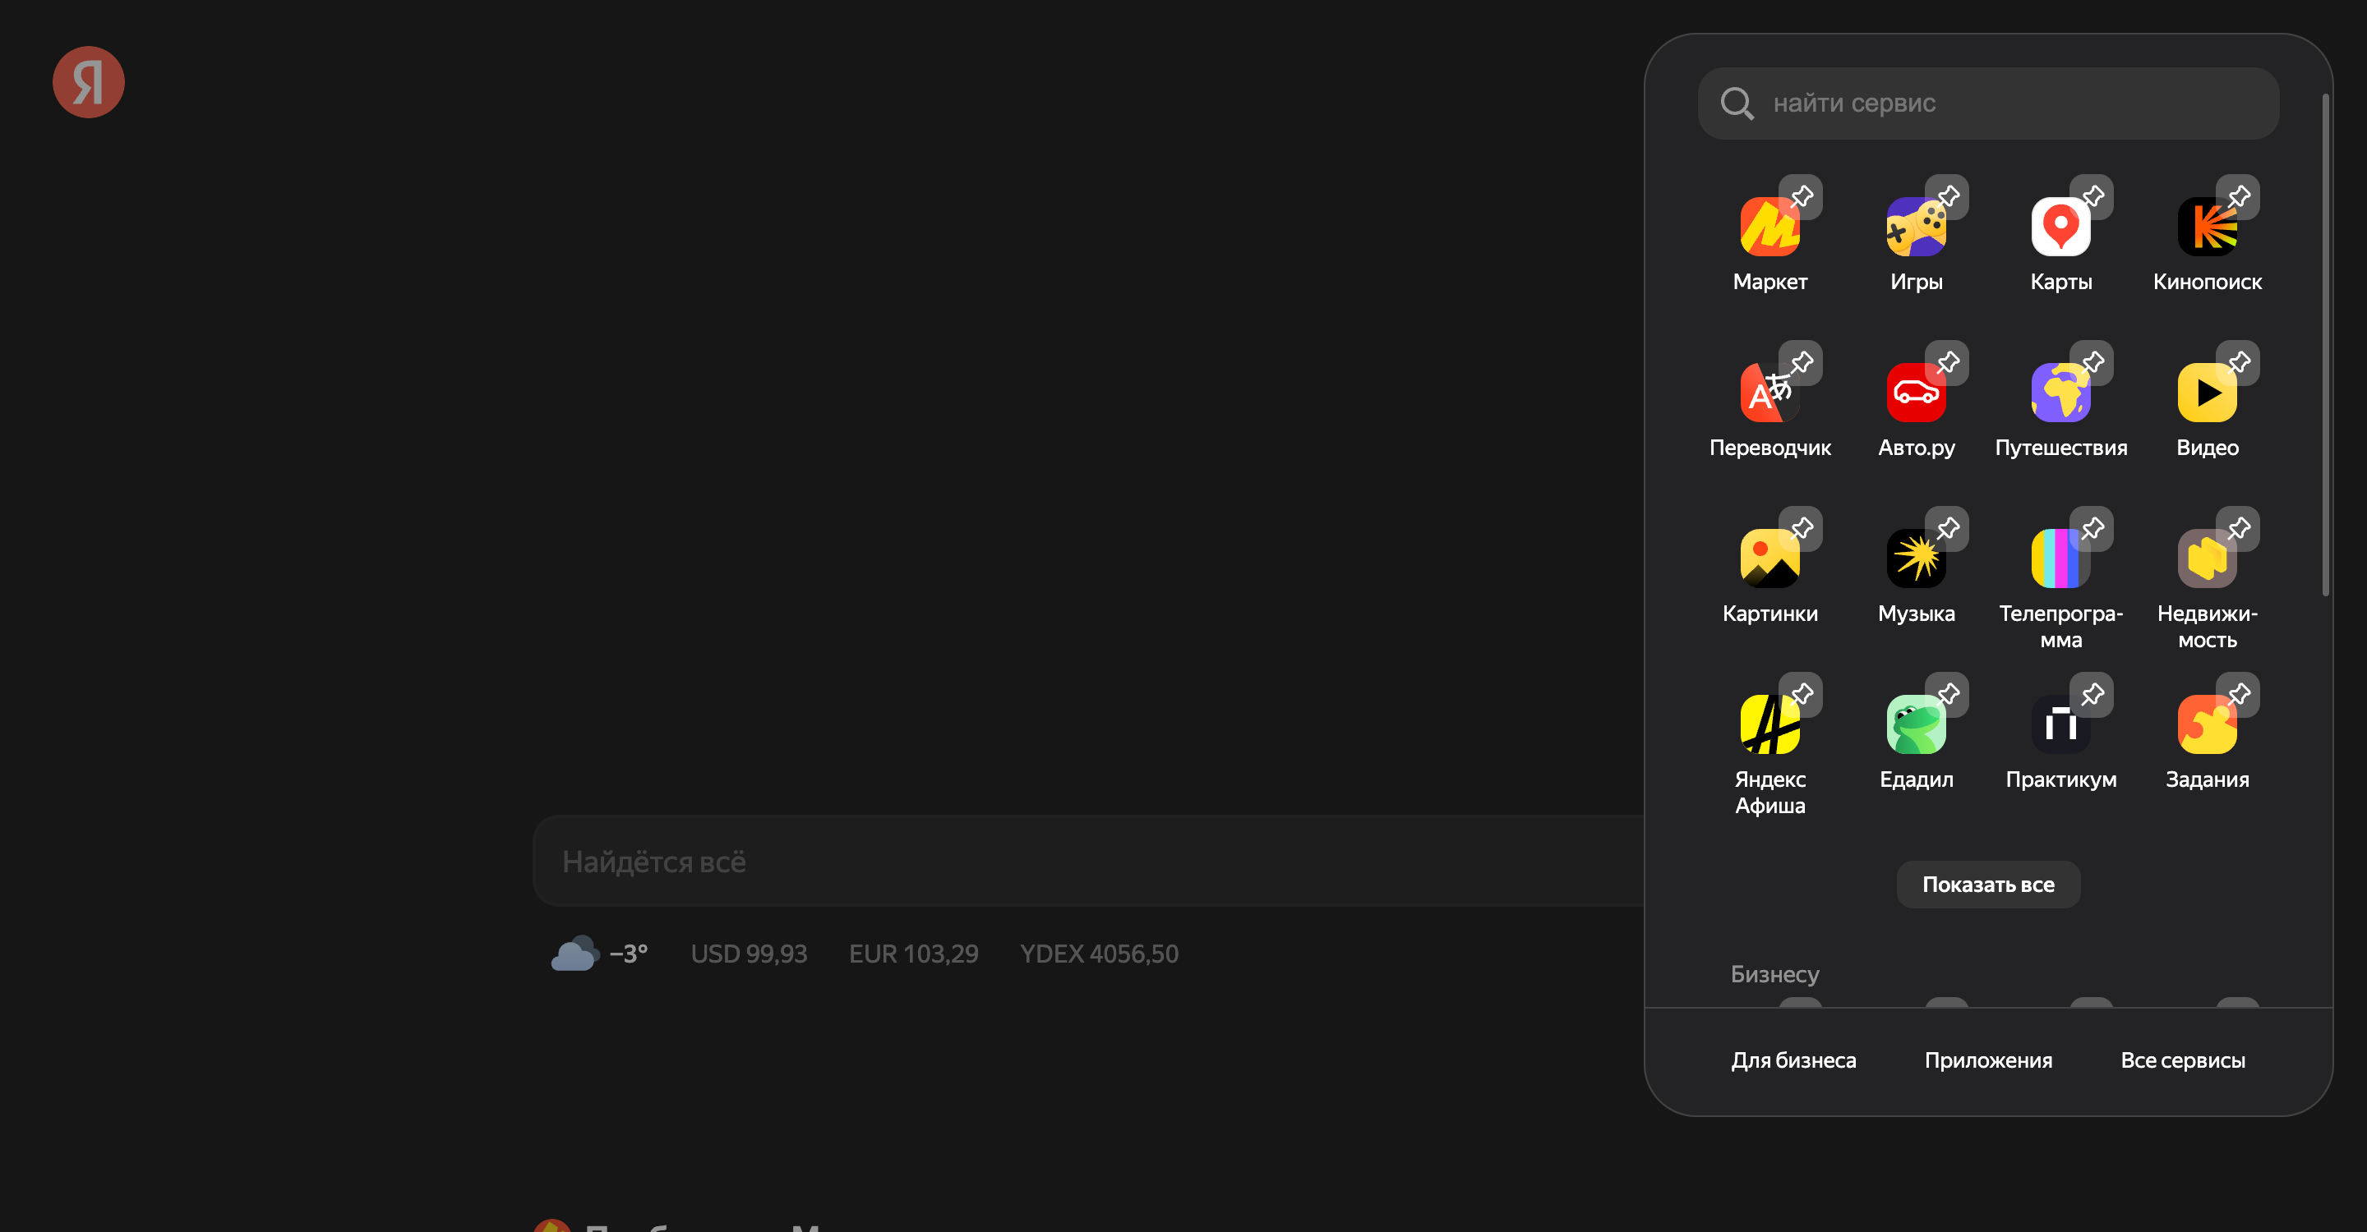
1
2

Slide 8
1
2

Slide 9
Оверлеи
Попапы
Поповеры
Диалоги
Popover API — Дока
Тултипы

Slide 10
Что должны уметь всплывающие окна
И попапы, и диалоги, и поповеры
01
Всплывать на верхнем слое

Slide 11
Что должны уметь всплывающие окна
И попапы, и диалоги, и поповеры
01
Всплывать на верхнем слое
02
Перехватывать фокус (не всегда)

Slide 12
Что должны уметь всплывающие окна
И попапы, и диалоги, и поповеры
01
Всплывать на верхнем слое
02
Перехватывать фокус (не всегда)
03
Обрабатывать события клавиатуры

Slide 13
Что должны уметь всплывающие окна
И попапы, и диалоги, и поповеры
01
Всплывать на верхнем слое
02
Перехватывать фокус (не всегда)
03
Обрабатывать события клавиатуры
04
Открываться по клику на интерактивном элементе на странице

Slide 14
Главное отличие модального окна от немодального

Slide 15
Что должны уметь всплывающие окна
И попапы, и диалоги, и поповеры
01
Всплывать на верхнем слое
02
Перехватывать фокус (не всегда)
03
Обрабатывать события клавиатуры
04
Открываться по клику на интерактивном элементе на странице
05
Закрываться по клику вне контента*

Slide 16
Как мы жили до Popover API?
02
Примеры из популярных библиотек и фреймворков

Slide 17
Примеры реализации поповеров
import { createPortal } from 'react-dom'; function MyComponent() {
const [isVisible, setIsVisible] = useState(tr return ( <>
<PageComponent /> {isVisible && createPortal( <MyModalComponent />, document.body )}
</> );
}
React
Используем порталы
Notes:
Комментарий для дизайнера Я тут покрасил код в цвета, примерно как в редакторе, чтобы на просмотре было привычно, но надо придумать как подсветить одинаково слова createPortal и отдельно document.body, потому что в них весь смысл выделил кастомными квадратами и подчеркиваниями

Slide 18
Примеры реализации поповеров
<button @click="open = true"> Open Modal </button>
<Teleport to="body">
<div v-if="open" class="modal">
<p>Hello from the modal!</p>
<button @click="open = false">Close</button>
</div>
</Teleport>
Vue.js
Используем телепорты
Notes:
Комментарий для дизайнера Я тут покрасил код в цвета, примерно как в редакторе, чтобы на просмотре было привычно, но надо придумать как подсветить одинаково слова Teleport и body

Slide 19
Как начать работать без (или почти без) JavaScript
03
Обновление HTML Living Standard

Slide 20
В HTML Living Standard добавлена поддержка Popover API

Slide 21
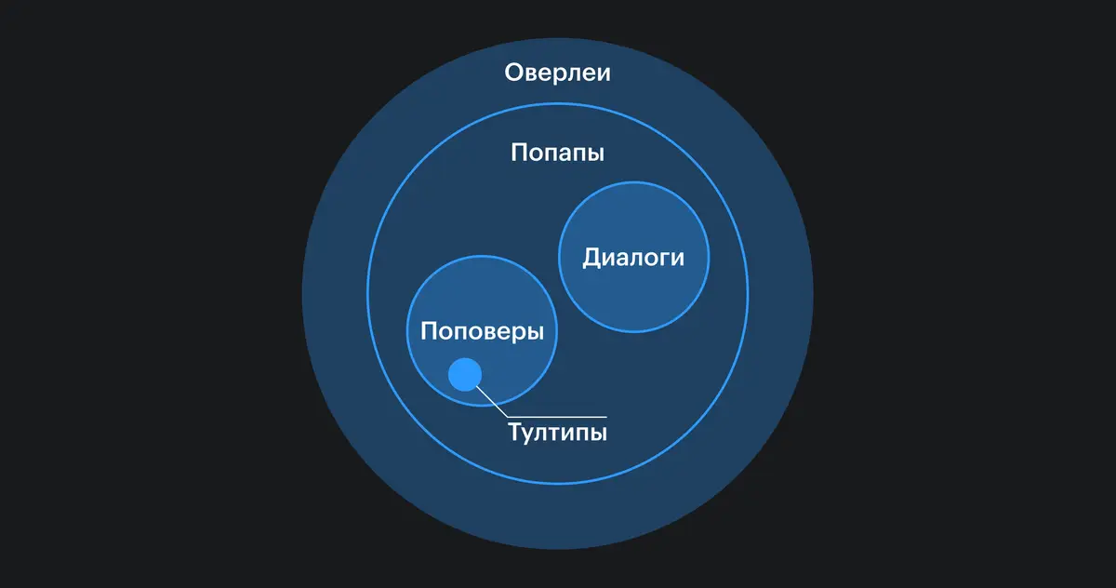
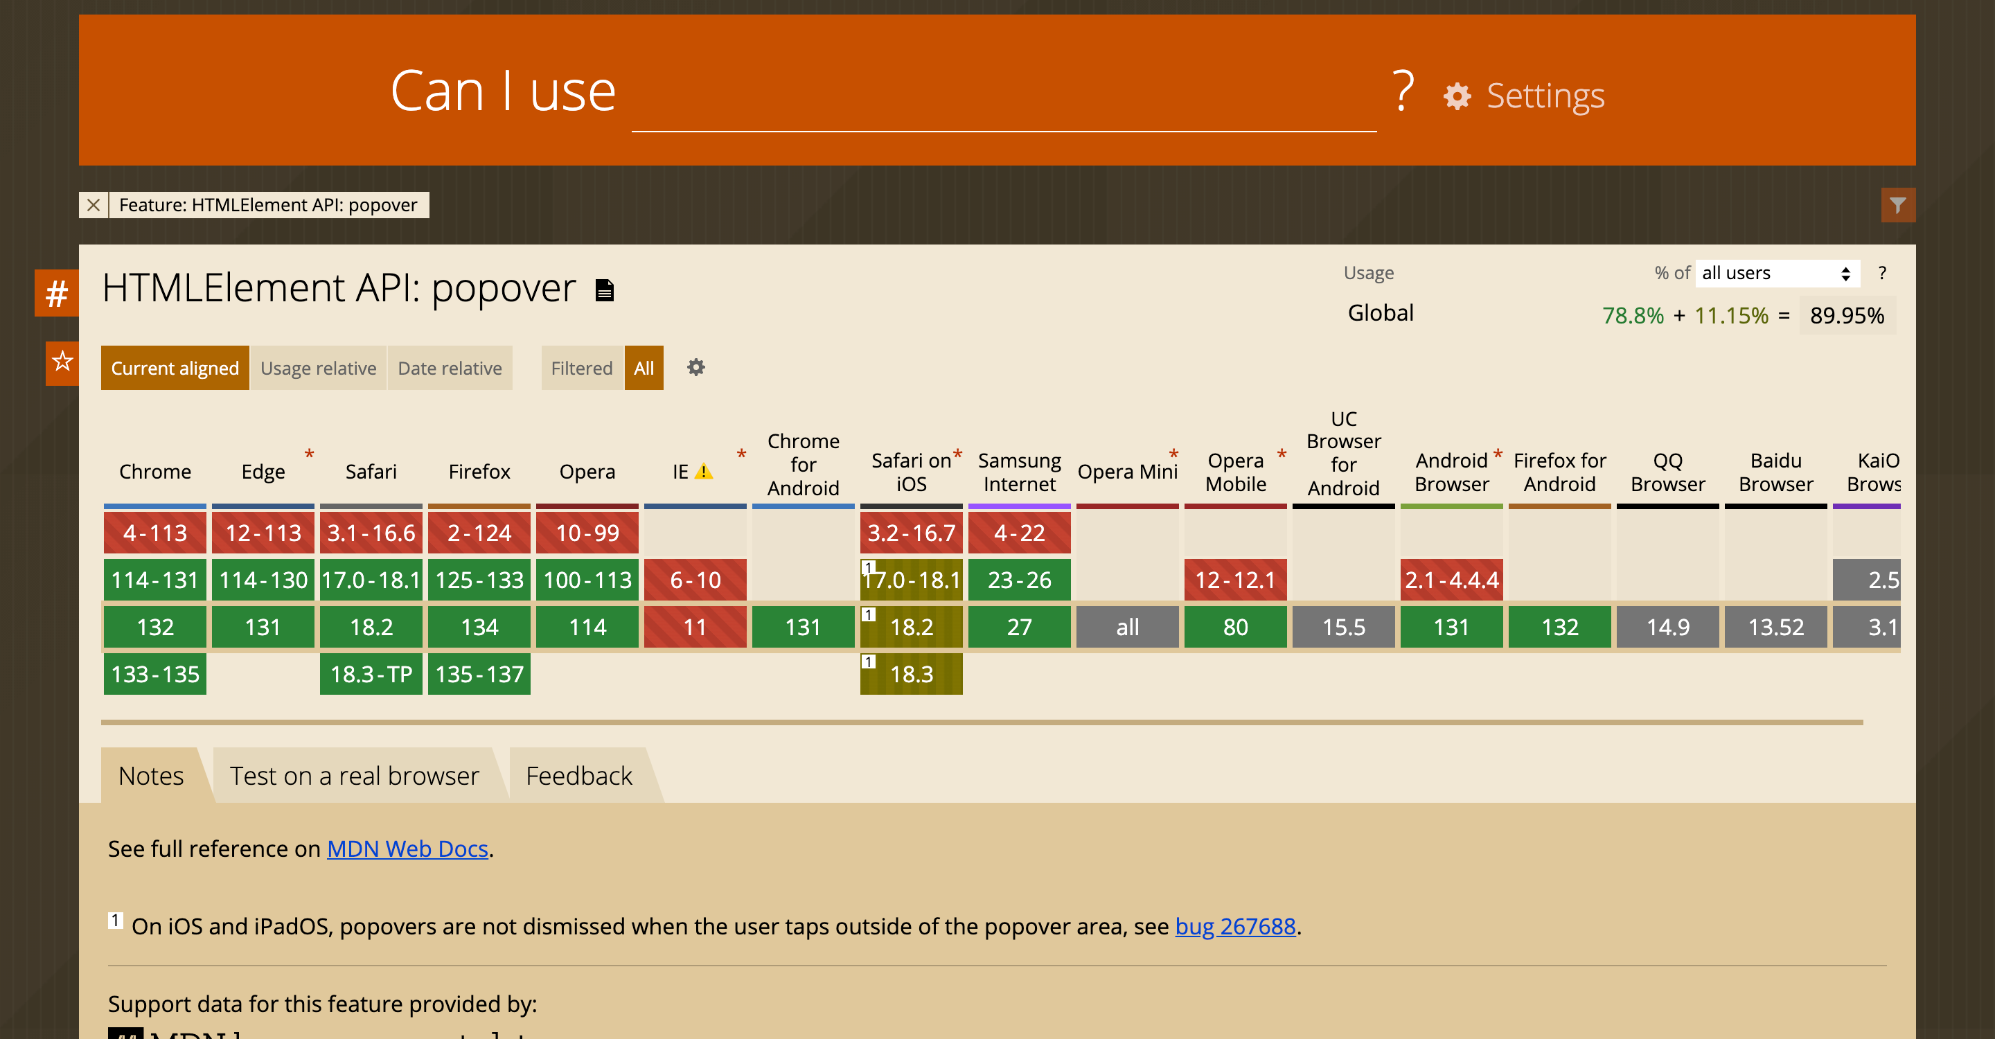
Can I use

Slide 22

Пишем свой поповер
<button popovertarget="my-popover" popovertargetaction="toggle" > Показать поповер </button>
Notes:
Комментарий для дизайнера Я тут покрасил код в цвета, примерно как в редакторе, чтобы на просмотре было привычно

Slide 23
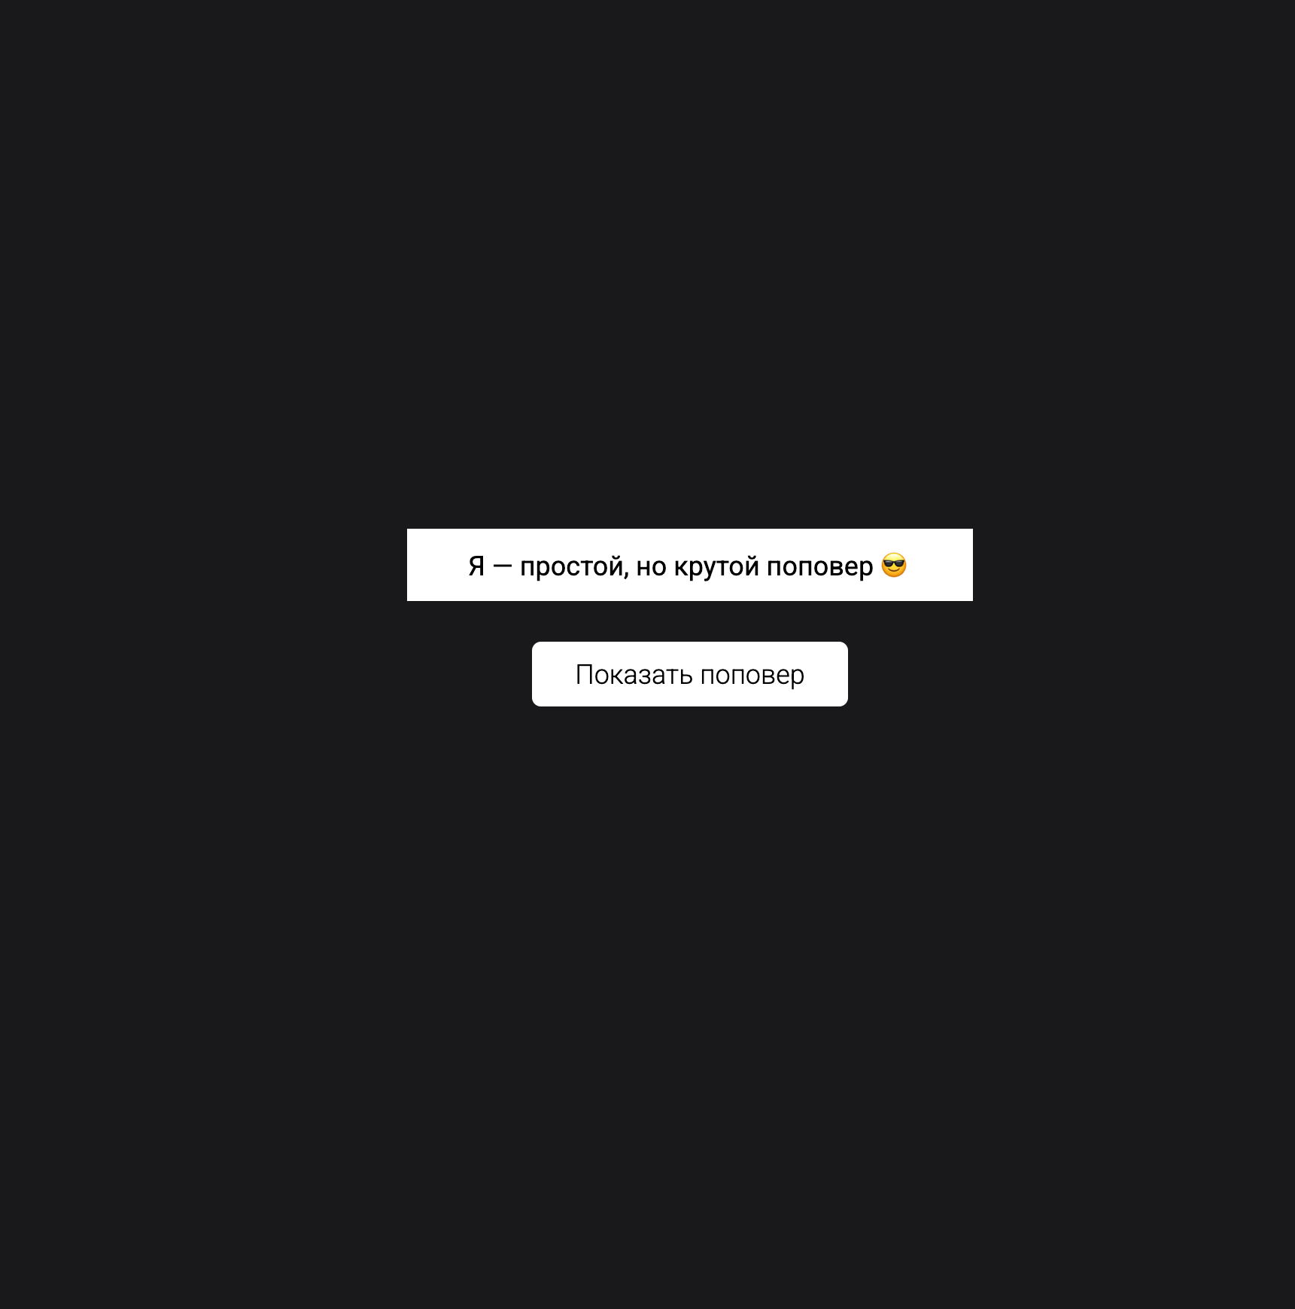

Пишем свой поповер
<button popovertarget="my-popover" popovertargetaction="toggle" > Показать поповер </button> <div id="my-popover" popover> <p> Я — простой, но крутой поповер </p> </div>
Notes:
Комментарий для дизайнера Я тут покрасил код в цвета, примерно как в редакторе, чтобы на просмотре было привычно

Slide 24
Разберём атрибуты
<button popovertarget="my-popover" popovertargetaction="toggle" > Показать поповер </button> <div id="my-popover" popover> <p> Я — простой, но крутой поповер </p> </div>
popovertarget
Связывает управление, например кнопку, с нужным поповером по ID
Notes:
Комментарий для дизайнера Я тут покрасил код в цвета, примерно как в редакторе, чтобы на просмотре было привычно
выделил важные части

Slide 25
Разберём атрибуты
<button popovertarget="my-popover" popovertargetaction="toggle" > Показать поповер </button> <div id="my-popover" popover> <p> Я — простой, но крутой поповер </p> </div>
popovertargetaction
Указывает, что делать с поповером:
toggle — переключать
show — показывать
hide — скрывать
Notes:
Комментарий для дизайнера Я тут покрасил код в цвета, примерно как в редакторе, чтобы на просмотре было привычно
выделил важные части

Slide 26
Разберём атрибуты
<button popovertarget="my-popover" popovertargetaction="toggle" > Показать поповер </button> <div id="my-popover" popover> <p> Я — простой, но крутой поповер </p> </div>
popover
Атрибут указывает, что блок ведёт себя как поповер.
Notes:
Комментарий для дизайнера Я тут покрасил код в цвета, примерно как в редакторе, чтобы на просмотре было привычно
выделил важные части

Slide 27
Модальное vs немодальное
Различия окон в разрезе атрибута popover
popover (popover=“auto”)
Значение атрибута по умолчанию
Окно модальное — есть закрытие по оверлею
На экране может быть только один поповер
Notes:
Надо ли разбить по слайдам?

Slide 28
Модальное vs немодальное
Различия окон в разрезе атрибута popover
popover (popover=“auto”)
popover=“manual”
Значение атрибута по умолчанию
Окно модальное — есть закрытие по оверлею
На экране может быть только один поповер
Можно указать атрибут
Окно немодальное — закрытия по оверлею нет
Можно открыть несколько поповеров одновременно или вложить их друг в друга
Notes:
Надо ли разбить по слайдам?

Slide 29
Диалог, поповер, тултип — а есть ли разница?
04
Поговорим про стилизацию, семантику, доступность и всё остальное

Slide 30
Особенности стилизации попапов и поповеров в частности

Slide 31
Кастомизация элемента <dialog>
html, body { scrollbar-gutter: stable; }
Если нужна «модалка»
Заблокируем скролл
Notes:
Можно ли картинки?

Slide 32
Кастомизация элемента <dialog>
function openModalAndLockScroll() { dialog.showModal() document.body.classList.add("scroll-lock") } function returnScroll() { document.body.classList.remove("scroll-lock") } dialogOpener.addEventListener( "click", openModalAndLockScroll ) dialog.addEventListener( "close", returnScroll )
Если нужна «модалка»
Заблокируем скролл
JS для этого изменения
Notes:
Комментарий для дизайнера Я тут покрасил код в цвета, примерно как в редакторе, чтобы на просмотре было привычно
Может что-то сделать с цветами?

Slide 33
Кастомизация элемента <dialog>
<dialog class="dialog"> <div class="dialog__wrapper"> Содержимое диалога </div> </dialog>
Если нужна «модалка»
Заблокируем скролл
JS для этого изменения
Закрытие по оверлею
в HTML
Notes:
Комментарий для дизайнера Я тут покрасил код в цвета, примерно как в редакторе, чтобы на просмотре было привычно
Может что-то сделать с цветами?

Slide 34
Кастомизация элемента <dialog>
.dialog { border: none; padding: 0; } .dialog__wrapper { padding: 1em; } dialog::backdrop { background-color: rgb(0 0 0 / 70%); } dialog + .backdrop { background-color: rgb(0 0 0 / 70%); }
Если нужна «модалка»
Заблокируем скролл
JS для этого изменения
Закрытие по оверлею
в HTML
в CSS
Notes:
ПСЕВДОЭЛЕМЕНТ Комментарий для дизайнера Я тут покрасил код в цвета, примерно как в редакторе, чтобы на просмотре было привычно
Может что-то сделать с цветами?

Slide 35
Кастомизация элемента <dialog>
function closeOnBackDropClick( { currentTarget, target } ) { const dialogElement = currentTarget const isClickedOnBackDrop = target === dialogElement if (isClickedOnBackDrop) { dialogElement.close() } } dialogElement.addEventListener( "click", closeOnBackDropClick )
Если нужна «модалка»
Заблокируем скролл
JS для этого изменения
Закрытие по оверлею
в HTML
в CSS
в JS
Notes:
Комментарий для дизайнера Я тут покрасил код в цвета, примерно как в редакторе, чтобы на просмотре было привычно
Может что-то сделать с цветами?

Slide 36
Стилизация настоящего поповера
[popover] { position: fixed; width: fit-content; height: fit-content; inset: 0px; margin: auto; border: solid; padding: 0.25em; }
На примере по умолчанию
Notes:
Комментарий для дизайнера Я тут покрасил код в цвета, примерно как в редакторе, чтобы на просмотре было привычно
Может что-то сделать с цветами?
Надо выделить popover в скобках

Slide 37
Стилизация настоящего поповера
[popover] { position: fixed; width: fit-content; height: fit-content; inset: 0px; margin: auto; border: solid; padding: 0.25em; } [popover]::backdrop { background-color: rgb(255 255 255 / 0.5); }
На примере по умолчанию
Обратите внимание на стилизацию подложки
Notes:
ПСЕВДОЭЛЕМЕНТ Комментарий для дизайнера Я тут покрасил код в цвета, примерно как в редакторе, чтобы на просмотре было привычно
Может что-то сделать с цветами?
Надо выделить popover в скобках и ::backdrop

Slide 38
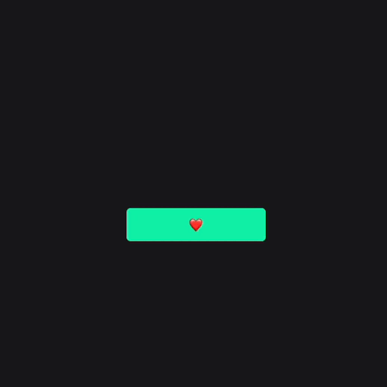
Стилизация тултипа достаточно проста
.tooltip {
position: absolute; ...
transform: translateX(-50%);
visibility: hidden;
opacity: 0;
transition: opacity 0.2s, visibility 0.2s;
}
Notes:
Комментарий для дизайнера Я тут покрасил код в цвета, примерно как в редакторе, чтобы на просмотре было привычно
Может что-то сделать с цветами?
Надо выделить transition

Slide 39
Особенности анимации поповеров

Slide 40
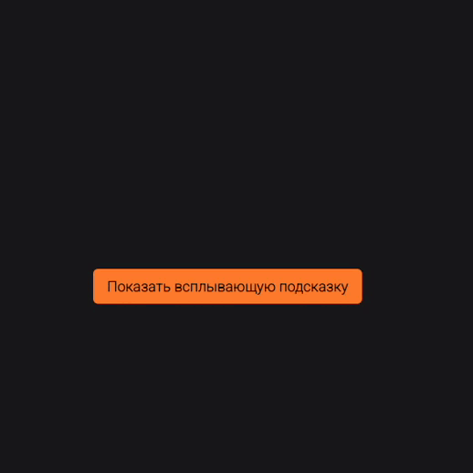
Анимируем поповер: начало анимации
@starting-style { [popover]:popover-open { opacity: 0; rotate: 1turn; } }
Notes:
Комментарий для дизайнера Я тут покрасил код в цвета, примерно как в редакторе, чтобы на просмотре было привычно
Может что-то сделать с цветами?
Надо выделить :popover-open и @starting-style

Slide 41
Анимируем поповер: открытый элемент
[popover]:popover-open { opacity: 1; rotate: 0turn; transition: rotate .5s, opacity .5s, display .5s, overlay .5s; }
Notes:
Комментарий для дизайнера Я тут покрасил код в цвета, примерно как в редакторе, чтобы на просмотре было привычно
Может что-то сделать с цветами?
Надо выделить popover, popover-open одинаково и overlay отдельно

Slide 42
Анимируем поповер: элемент закрывается
[popover]:not(:popover-open) { scale: 0; transition: scale .3s, display .3s, overlay .3s; }
Notes:
Комментарий для дизайнера Я тут покрасил код в цвета, примерно как в редакторе, чтобы на просмотре было привычно
Может что-то сделать с цветами?
Надо выделить popover, popover-open одинаково и overlay отдельно

Slide 43
Проблема безопасности Popover API
05
Но всё в руках разработчиков интерфейсов

Slide 44
Поповер не ограничен размерами окна браузера

Slide 45
Как использовать Popover API на практике
06
Иногда без JavaScript не обойтись

Slide 46
Методы Popover API
document .getElementById('my-popover') .showPopover()
Меняем состояния
Открываем
Notes:
Комментарий для дизайнера Я тут покрасил код в цвета, примерно как в редакторе, чтобы на просмотре было привычно
Может что-то сделать с цветами?

Slide 47
Методы Popover API
document .getElementById('my-popover') .showPopover()
document .getElementById('my-popover') .hidePopover()
Меняем состояния
Открываем
Закрываем
Notes:
Комментарий для дизайнера Я тут покрасил код в цвета, примерно как в редакторе, чтобы на просмотре было привычно
Может что-то сделать с цветами?

Slide 48
Методы Popover API
document .getElementById('my-popover') .showPopover()
document .getElementById('my-popover') .hidePopover()
document .getElementById('my-popover') .togglePopover()
Меняем состояния
Открываем
Закрываем
Переключаем
Notes:
Комментарий для дизайнера Я тут покрасил код в цвета, примерно как в редакторе, чтобы на просмотре было привычно
Может что-то сделать с цветами?

Slide 49
У моих клиентов старые браузеры
06
Или я не хочу обновлять свой React и TypeScript прямо сейчас

Slide 50


Плюсы
Минусы
Popover API — удобный инструмент
Можно собрать поповер на HTML
Нет семантической нагрузки
Есть ловушка фокуса
Отрабатывается клавиатура
Отличный оверлей
Простая анимация
Простая стилизация
Но пока только для энтузиастов
Не очень крутая поддержка браузерами
Требует обновления фреймворков и библиотек
Notes:
Рассказать про семантическую нагрузку

Slide 51
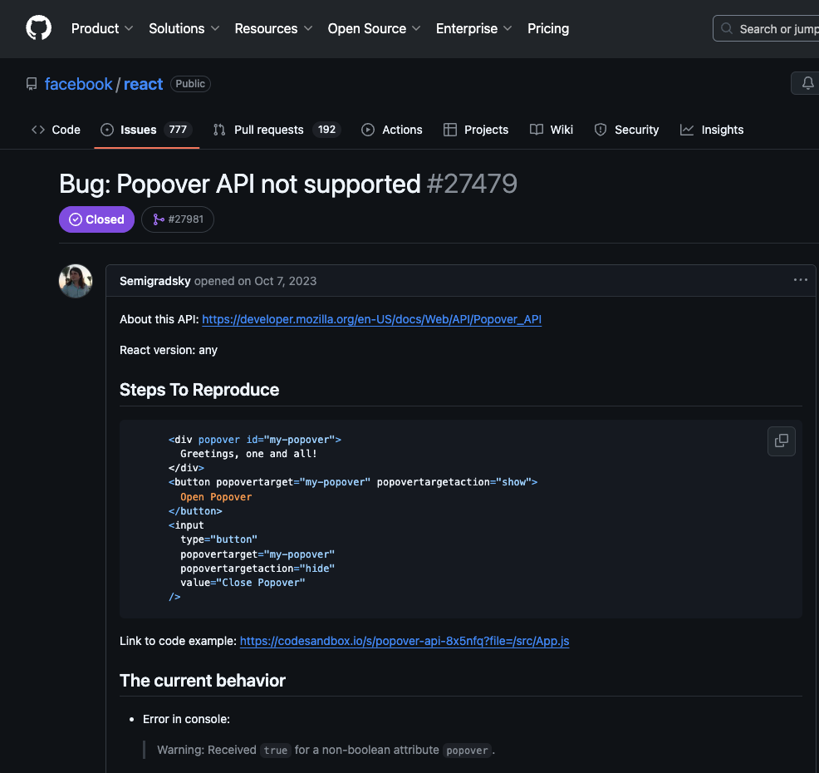
А теперь обновим React и типы в TypeScript
React 18 ещё не поддерживает Popover API
Переходите на свежую версию
react@^19.0
@types/react@^19.0.0
@types/react-dom@^19.0.0.0
И используйте
popover=“auto”
Facebook —запрещенная в России соцсеть; принадлежит корпорации Meta, которая признана в РФ экстремистской и запрещена
Notes:
Много инфы, может убрать код

Slide 52
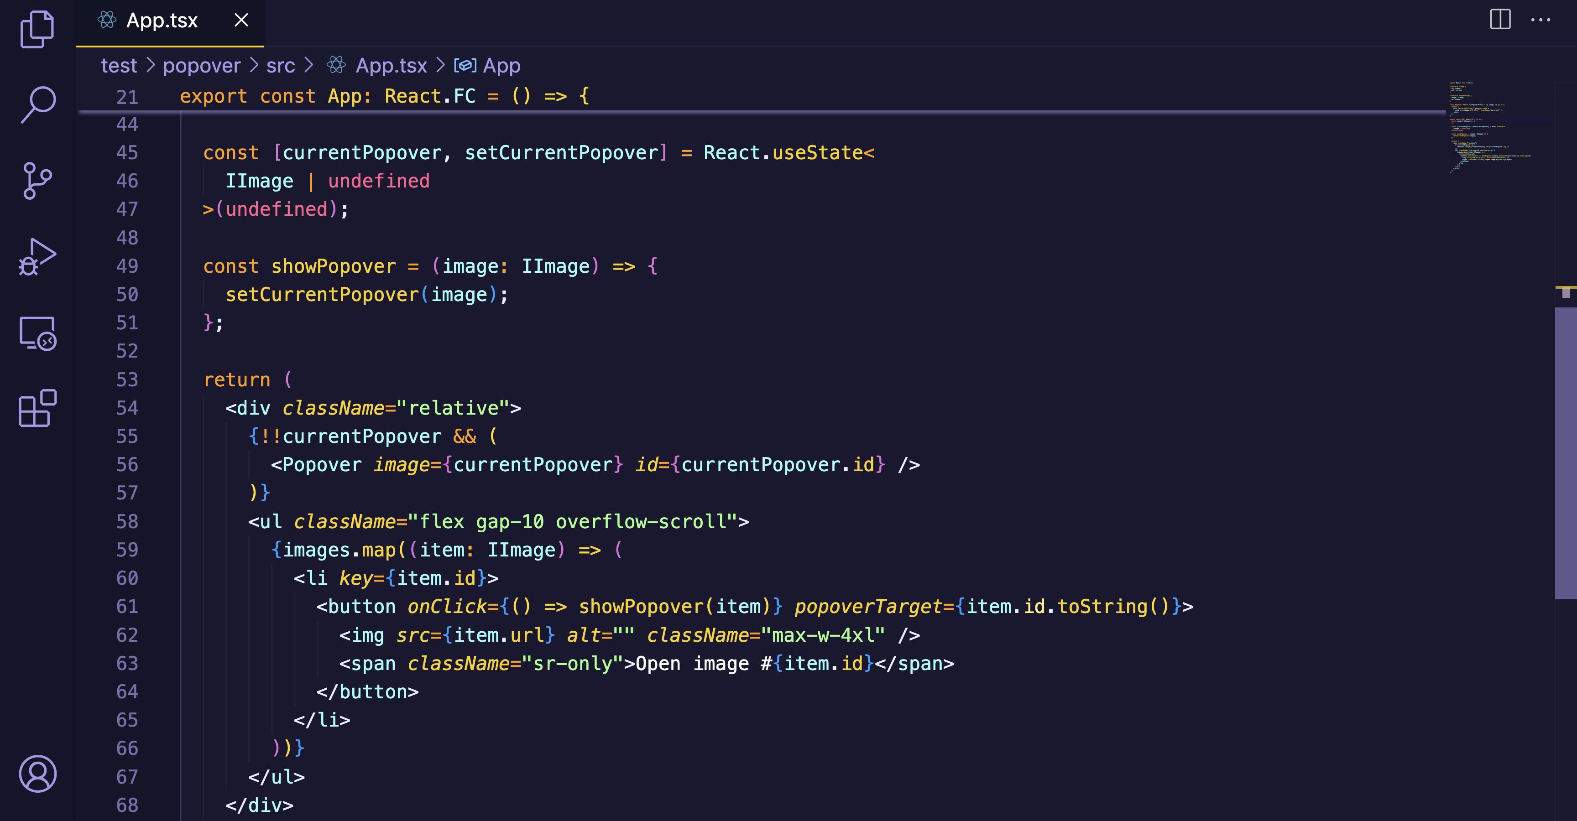

Slide 53
Что же мне выбрать?
07
Если я хочу сделать крутые попапы
Notes:
ПОТОМ СЛАЙД ПРО a11y Tree + WAI-ARIA

Slide 54
Построил DOM, вырасти и дерево. Что такое Accessibility tree

Slide 55
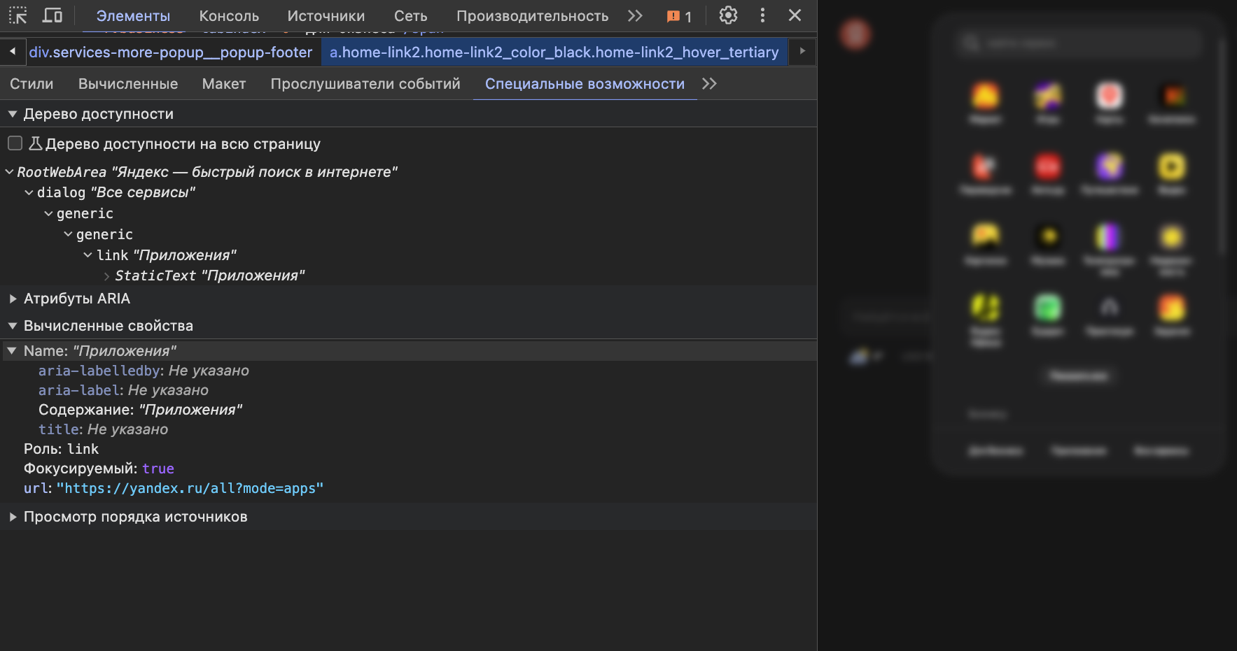

Slide 56
Особенности тултипа
01
02
Должен быть связан с элементом на странице при помощи aria-describedby или aria-labelledby
Имеет role=”tooltip”, который не обрабатывают скринридеры, хотя он есть в a11y tree
03
04
Это неинтерактивный элемент, у него нет фокуса
Элемент зависит от положения курсора или клавиатуры
Notes:
Можно добавить role=“tooltip” добавляют в надежде, что оно будет работать СГЛАДИТЬ ОБЯЗАТЕЛЬНОСТЬ. НЕ АОМ – A11Y TREE

Slide 57
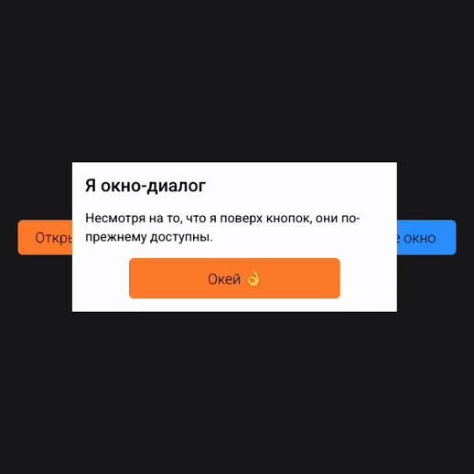
Особенности диалога
01
02
Имеет семантическую нагрузку
Имеет role=”dialog”, но надо добавлять имя через aria-label или aria-labelledby для улучшения доступности
03
04
Это интерактивный элемент с ловушкой фокуса и отработкой ESC
Это немодальное окно: фоновая страница доступна, по оверлею не закрывается*

Slide 58
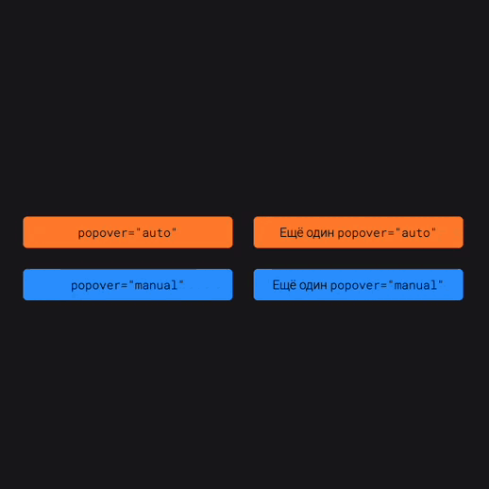
Особенности поповера
01
02
Не имеет семантической нагрузки и заимствует её у родителя
В a11y tree popover зависит от тегов, которые вы используете в поповере
03
04
Это интерактивный элемент с ловушкой фокуса и отработкой ESC
Может быть как модальным, так и немодальным окном, но фоновый интерфейс блокируется

Slide 59
Что же мы узнали?
07
Подведём итоги

Slide 60

Подведём итоги
HTML развивается
HTML забирает на себя часть работы с JavaScript, и поповеры для маленьких проектов уже можно делать быстрее и проще

Slide 61

Подведём итоги
HTML развивается
HTML забирает на себя часть работы с JavaScript, и поповеры для маленьких проектов уже можно делать быстрее и проще
Popover API
Разобрались, чем крут Popover API и чем различаются основные типы всплывающих окон

Slide 62
Подведём итоги
HTML развивается
HTML забирает на себя часть работы с JavaScript, и поповеры для маленьких проектов уже можно делать быстрее и проще
Popover API
Разобрались, чем крут Popover API и чем различаются основные типы всплывающих окон
Ещё не время
Несмотря на хорошую поддержку современных браузеров, поповер требует поддержки со стороны фреймворков и библиотек

Slide 63
Тот, кто не смотрит вперёд, оказывается позади
Герберт Уэллс

Slide 64


Мне помогла Дока, а вам?
Читайте Доку или сделайте свой вклад, наш проект живёт благодаря сообществу.
Дока
Наш GitHub

Slide 65
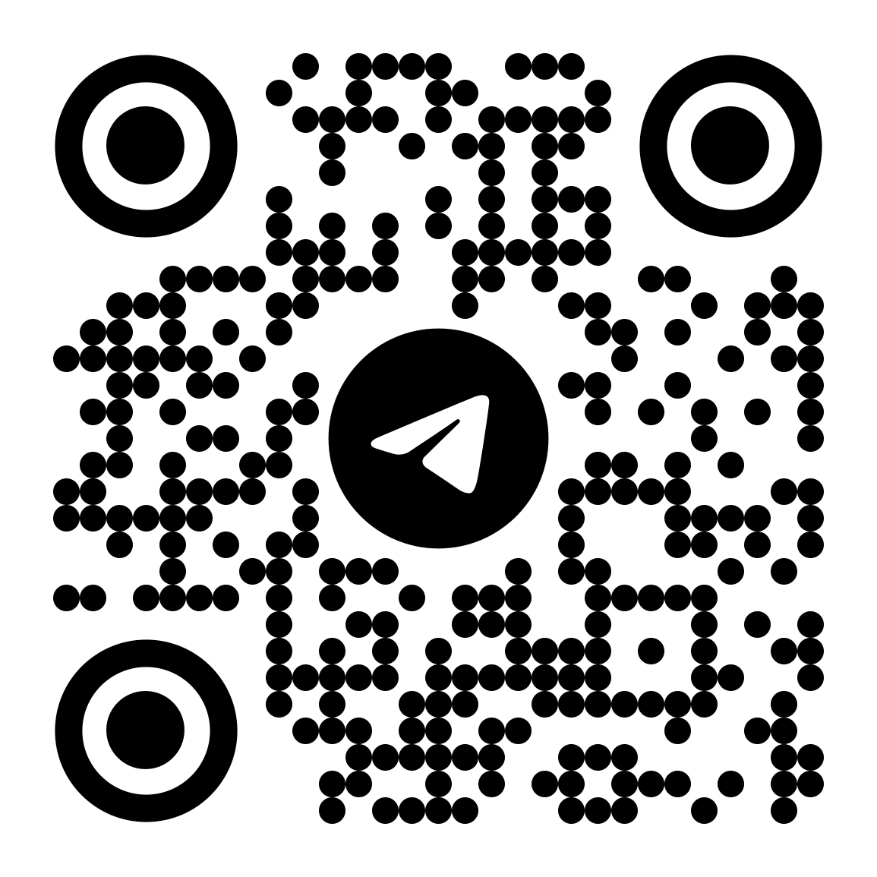
Спасибо!
Если есть желание связаться или почитать длиннопосты, то вот телеграм-канал
Егор Левченко
@frtvt
Разработчик добра, Дока

